Slide 1
إرسال واستقبال رسائل البريد الإلكتروني
كبار السن المتمكنون من التكنولوجيا
الوحدة الخامسة

Slide 2

الإعتراف بأصحاب الأرض الأصليين
نعترف ونُقِرّ بالصلة المستمرة والعريقة التي تربط الشعوب الأصلية وسكان جزر مضيق توريس بأراضيهم ومياههم وسماء وطنهم في جميع أنحاء قارة أستراليا،
ونُقدّم احترامنا لشيوخهم من الماضي والحاضر.
Artwork: 'Connection' by Bobbi Lockyer.
Notes:
NEW

Slide 3




مخرجات التعلّم
بنهاية هذه الجلسة، ستتمكن من:
التعرّف على الرسائل غير المرغوب فيها أو المشبوهة والإبلاغ عنها.
إرفاق ملف أو صورة برسالة بريد إلكتروني
إرسال الرسائل الإلكترونية، والرد عليها، وإعادة توجيهها، وحذفها.
تسجيل الدخول إلى حساب بريدك الإلكتروني.

Slide 4
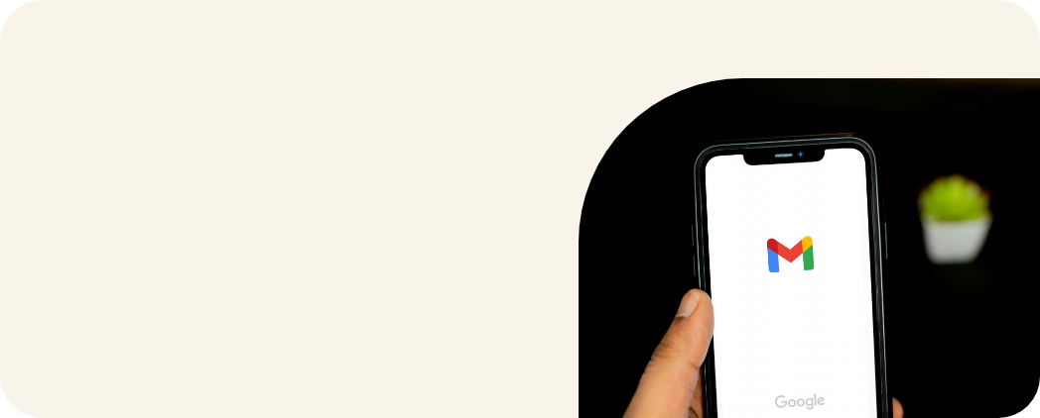
من لديه حساب بريد إلكتروني؟

Slide 5

ما هو الشيء الذي تود أن تشعر بمزيد من الثقة تجاهه بحلول نهاية اليوم؟

Slide 6
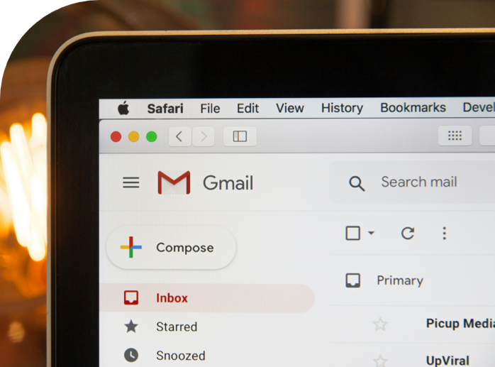
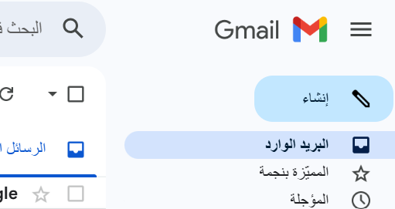
ما هو البريد الإلكتروني؟
الايميل (Electronic mail)يعني البريد الإلكتروني.
يُستخدم البريد الإلكتروني للتواصل مع العائلة والأصدقاء والشركات.
البريد الإلكتروني وسيلة سريعة جدًا.
يمكنك قراءة الرسائل الإلكترونية على الكمبيوتر أو جهاز التابلت أو الهاتف الذكي.

Slide 7
ما هو عنوان البريد الإلكتروني؟
sue.smith@gmail.com
اسم المستخدم
Username
"آت"
‘at’
مزوّد خدمة البريد الإلكتروني
Email provider

Slide 8



مزودو خدمات البريد الإلكتروني
ياهو!
Yahoo!
أوتلوك
Outlook
جيميل
Gmail

Slide 9


الاتصال بالإنترنت
بيانات الهاتف
Mobile data
الواي فاي
Wi-Fi

Slide 10
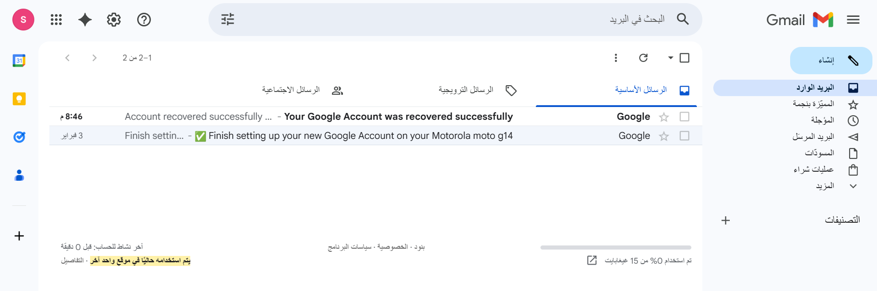
قراءة رسالة بريد إلكتروني
1
أمل، اهلا بك في حسابك الجديد – مرحبا امل، نشكرك على انشاء حساب جوجل. اليك بعض النصائح للبدء...

Slide 11
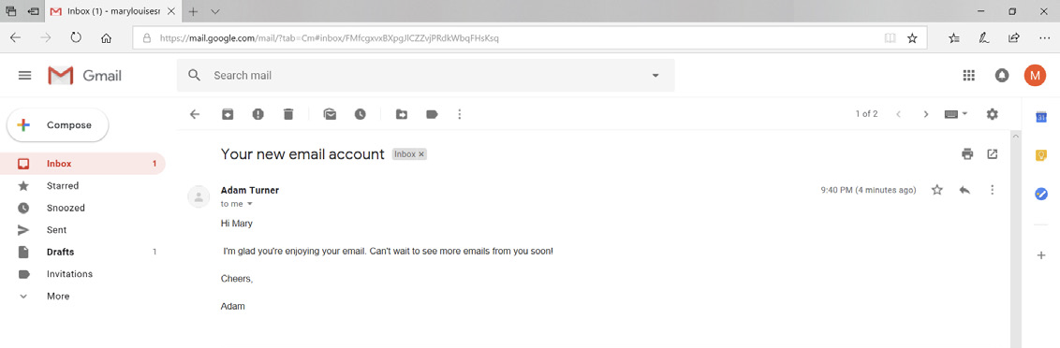
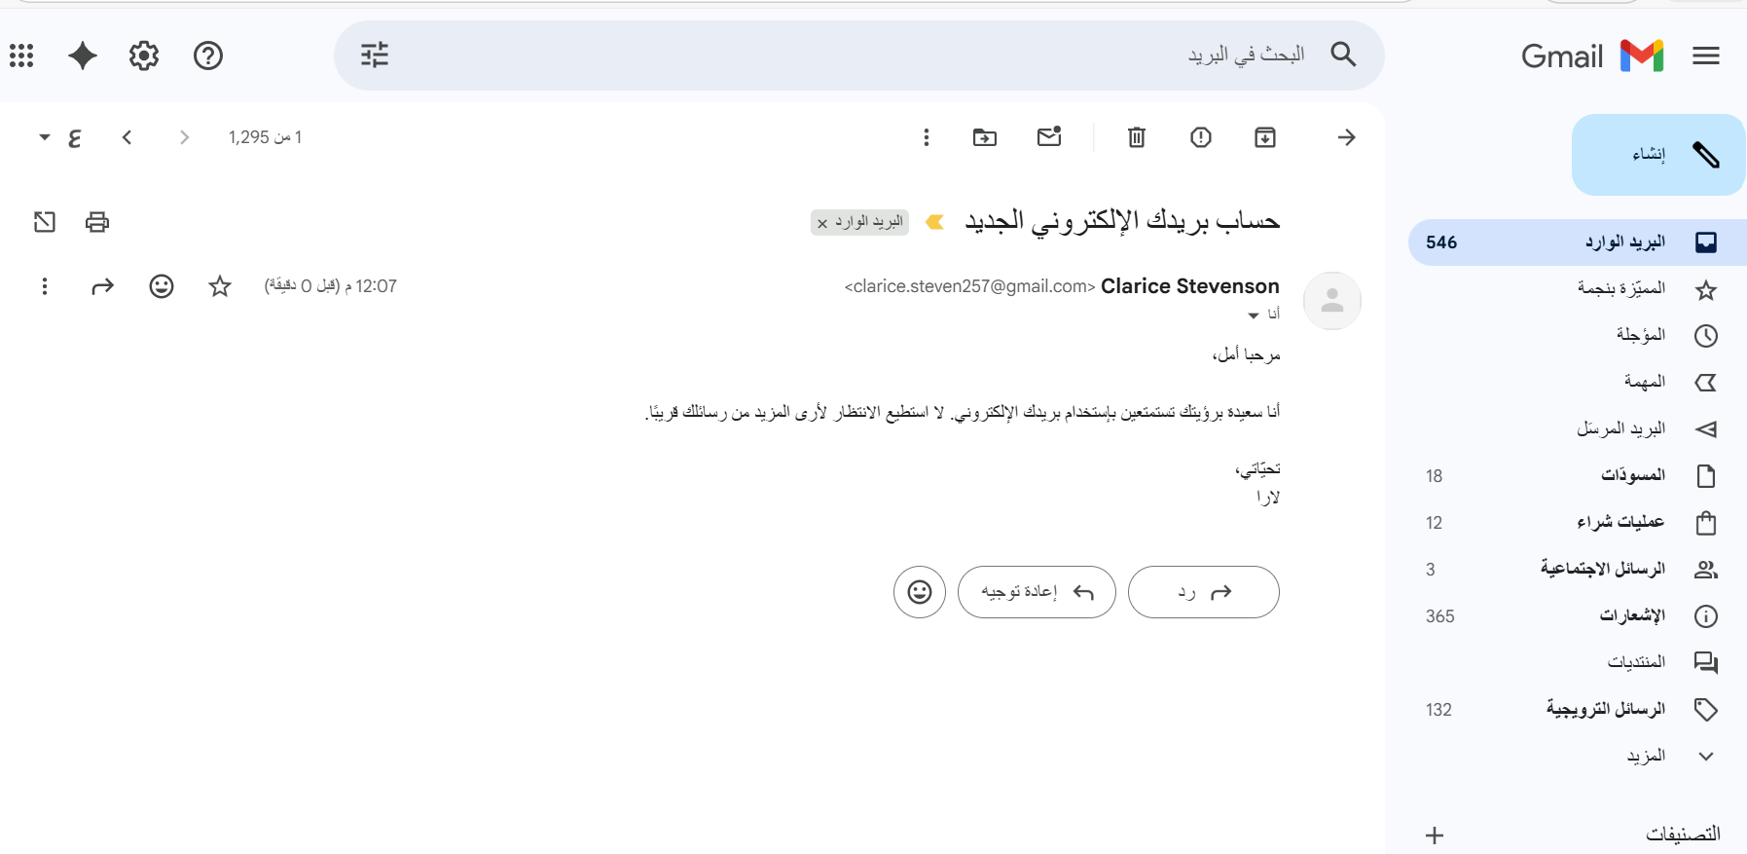
قراءة رسالة بريد إلكتروني
1

Slide 12

هل يمكنك ملاحظة أي رسائل غير مقروءة في صندوق الوارد؟
من هو مرسِل الرسالة؟
هل أُرسلت إليك فقط أم إلى آخرين أيضًا؟
ما الذي يوحي به الموضوع عن محتوى الرسالة؟

Slide 13

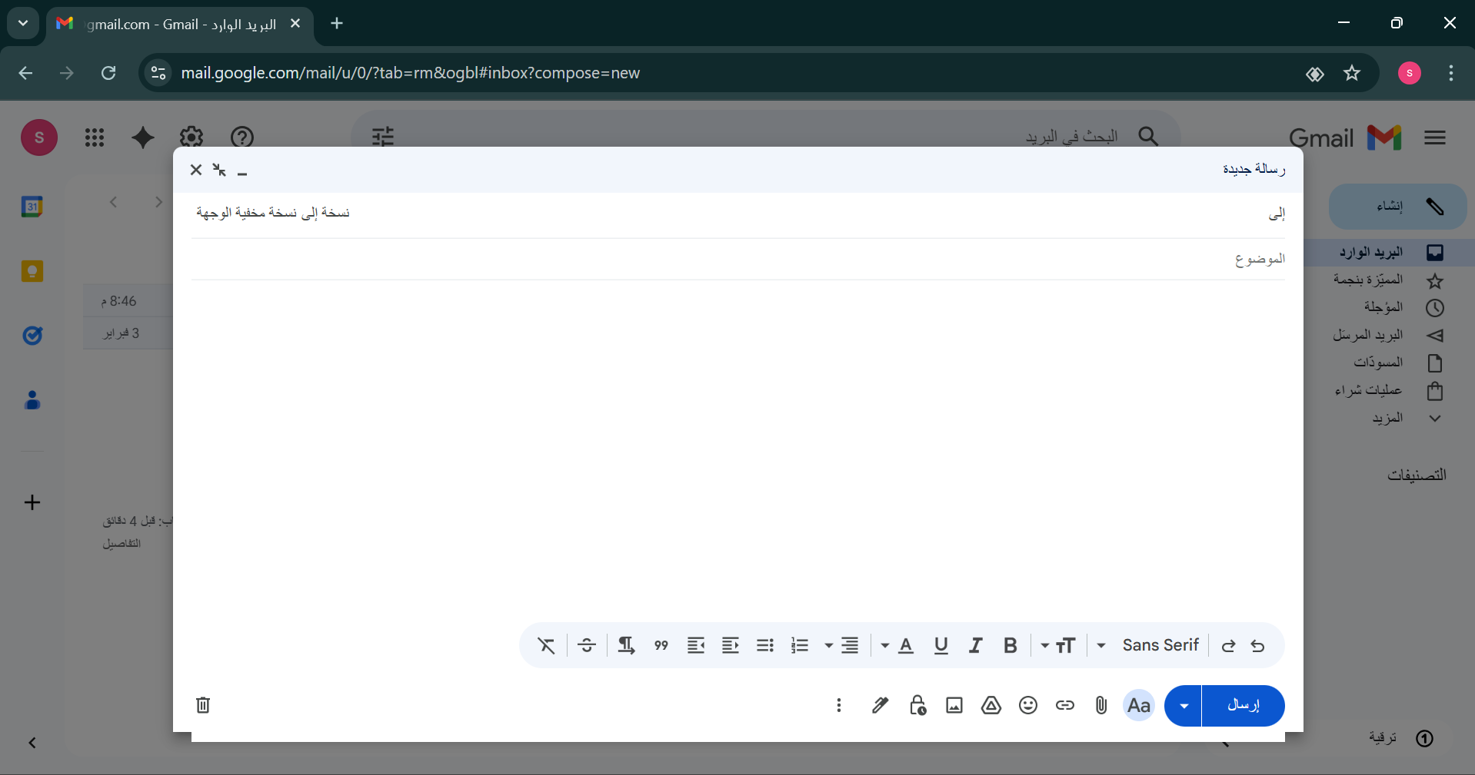
إرسال رسالة بريد إلكتروني

Slide 14
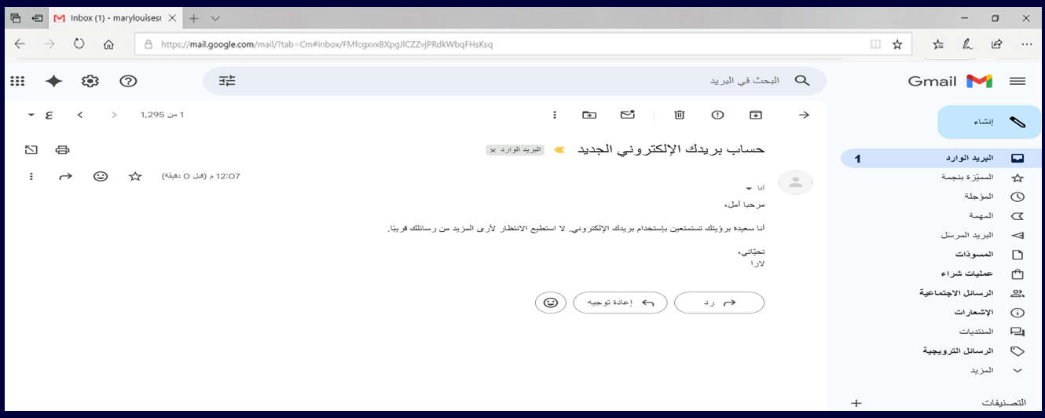

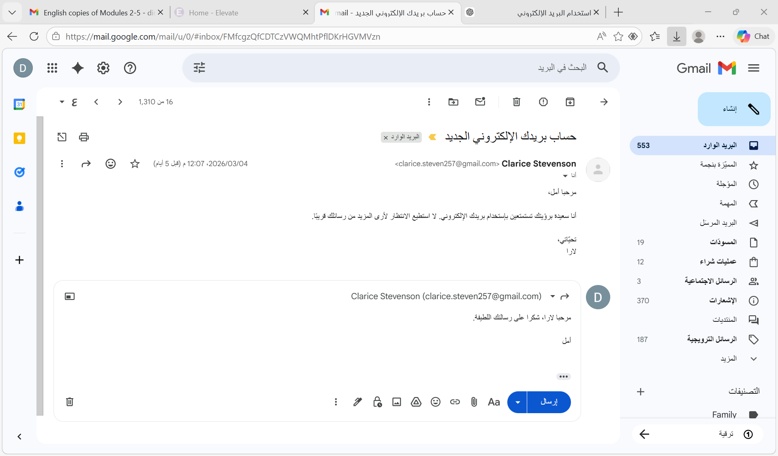
الرد على رسالة بريد إلكتروني

Slide 15

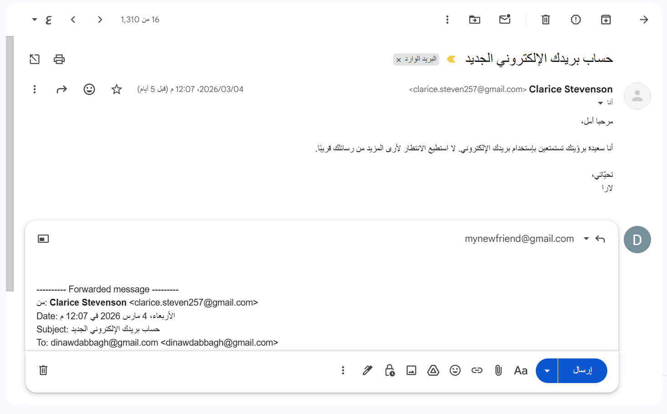
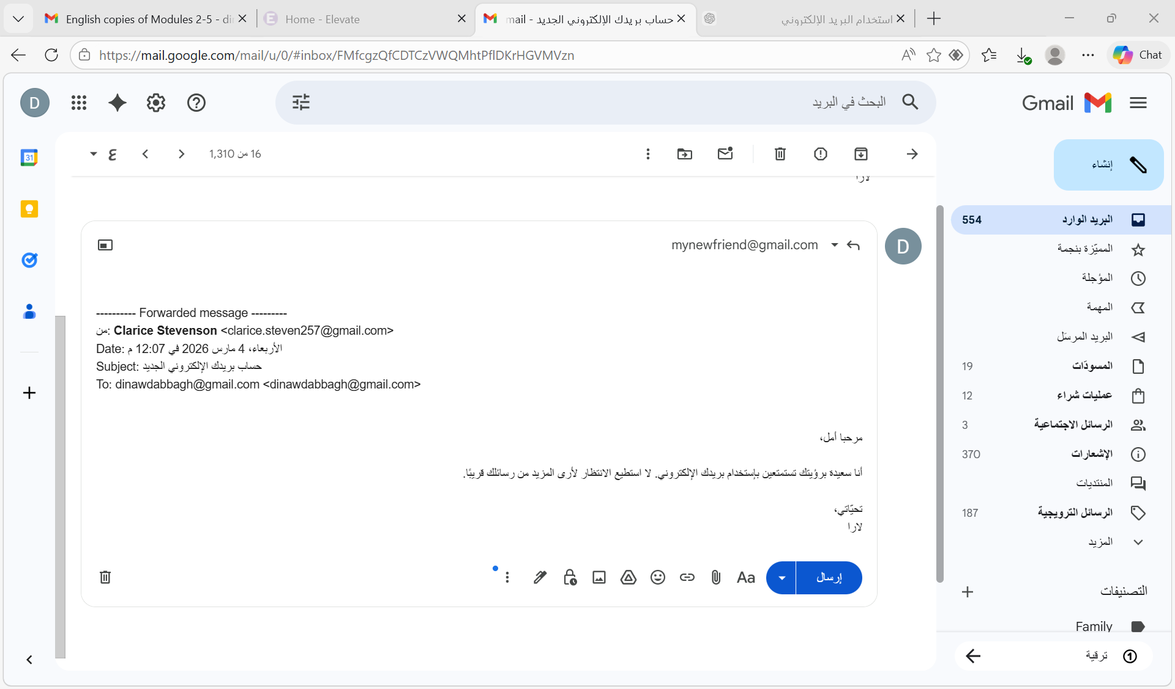
إعادة توجيه رسالة بريد إلكتروني

Slide 16
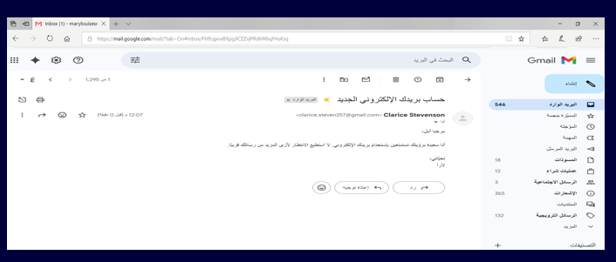



حذف رسالة بريد إلكتروني
1

Slide 17
المصطلحات الأساسية…
احتيال / تصيّد إلكتروني
الرسائل غير المرغوب فيها
مجلد الرسائل المهملة
المكان الذي يتم فيه نقل الرسائل المشبوهة أو غير المرغوب فيها تلقائيًا.
رسائل بريد إلكتروني تنتحل صفة مصدر موثوق، تحاول سرقة معلوماتك الشخصية أو أموالك.
رسائل بريد إلكتروني غير مرغوب فيها، غالبًا تكون إعلانات أو رسائل غير مهمة.

Slide 18
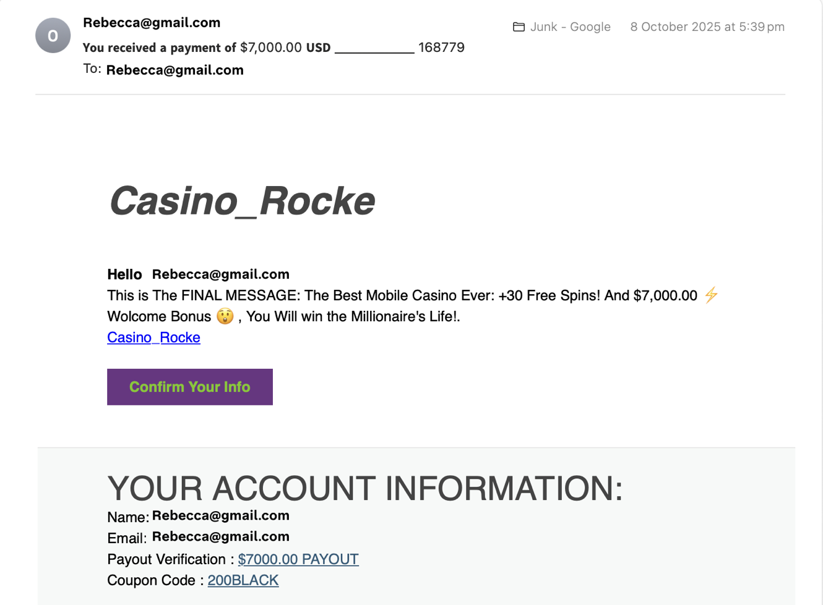
ما الذي يجعل هذه الرسالة الإلكترونية مشبوهة؟

Slide 19

ارشادات
الشركة الحقيقية (مثل بنكك أوTelstra ) لن تطلب منك كلمة المرور عبر البريد الإلكتروني أبدًا.
إذا لم تكن متأكدًا، يمكنك التواصل مع الشركة مباشرة باستخدام رقم الهاتف أو الموقع الرسمي الخاص بها.
تحقق من عنوان البريد الإلكتروني للمرسِل — يجب أن يطابق العنوان الرسمي للشركة.
لا تضغط على أي روابط أو تقم بتنزيل المرفقات من رسائل البريد الإلكتروني التي لا تثق بها.
إذا شعرت أن هناك شيئًا خاطئًا أو يبدو "جيدًا جدًا ليكون حقيقيًا"— مثل جائزة، استرداد مال، أو تهديد — فغالبًا ما يكون احتيالًا.

Slide 20
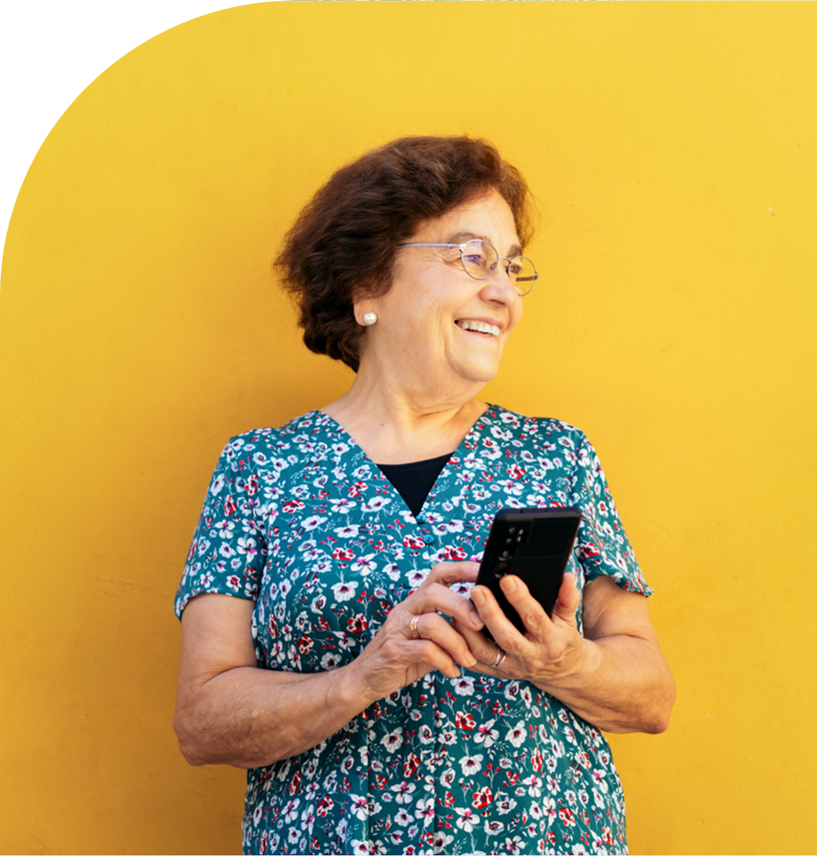
لنقضي بعض الوقت في الإجابة على أسئلتك منذ بداية الجلسة.

Slide 21
مخرجات التعلّم
استطيع:
التعرف على الرسائل غير المرغوب فيها أو المشبوهة والإبلاغ عنها.
إرفاق ملف أو صورة برسالة بريد إلكتروني.
إرسال الرسائل الإلكترونية، والرد عليها، وإعادة توجيهها، وحذفها.
تسجيل الدخول إلى حساب بريدي الإلكتروني.

Slide 22

ماهي الفكرة الرئيسية التي استخلصتها؟

Slide 23

ماهي ثلاثة اشياء ستجربها خلال الأسبوع القادم؟

Slide 24
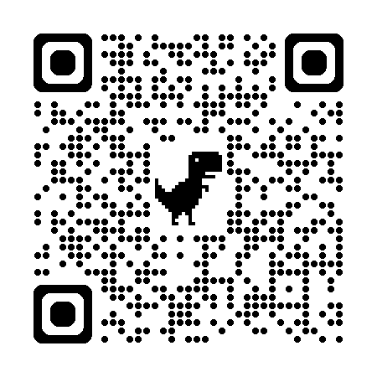
تعلّم المزيد
جيميل للمبتدئين

Slide 25

كبار السن المتمكنون
من التكنولوجيا
الوحدة الأولى
الوحدة السابعة
تعرّف على هاتفك الذكي
التقط، احفظ وشارك صورًا وفيديوهات رائعة
الوحدة الثانية
الوحدة الثامنة
تعرّف على جهاز الكمبيوتر أو التابلت
استخدم جهازك للمهام اليومية والترفيه
الوحدة الثالثة
الوحدة التاسعة
إجراء المكالمات وإرسال الرسائل
تطبيقات تجعل الحياة أسهل
الوحدة الرابعة
الوحدة العاشرة
ابقَ على تواصل عبر وسائل التواصل الاجتماعي ومكالمات الفيديو
تصفّح الإنترنت بأمان
الوحدة الخامسة
الوحدة الحادية عشر
إرسال واستقبال الرسائل الإلكترونية
تسوّق وأدِر حسابك المصرفي عبر الإنترنت بأمان
الوحدة السادسة
الوحدة الثانية عشر
ابقَ آمنًا على الإنترنت وتجنب عمليات الاحتيال.
اكتشف ما يمكن للذكاء الاصطناعي أن يقدمه لك

